Slide 1


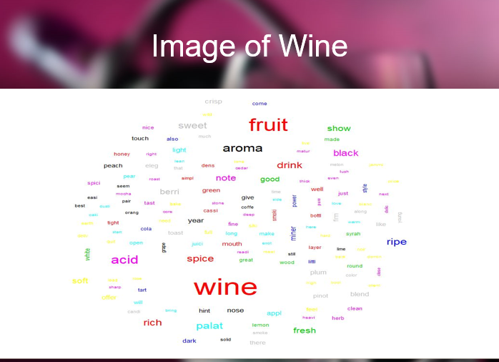
2025년 01월 24일 금요일 2시 30분
영화 데이터 분석 및 장르, 관객수 예측
스마트팩토리혁신을 위한 AI 솔루션 개발자 양성과정
오시윤

Slide 2
서론
주제선정 및 배경
목적 및 필요성(분석 범위)
일정 및 개발환경
데이터 전처리
활용데이터
자료 정제 및 병합
가중치 산출츨 위한 상관분석 및 그룹화, 시각화
Machine Learning & Deep Neural Network 분석
DNN
결론
최종 결과(기존 시스템에 기여하는 결과)
연구의 결과 및 시사점
연구 한계 및 향후 연구 방향
참고문헌 및 사용데이터 출처
INDEX

Slide 3
1. 서론
1-1. 주제 선정 및 배경
본 프로젝트에 대한 대표적 주제 내용
이론적 배경
Notes:
기존에 운용되고 있는 공공도서관 및 대학도서관 웹 페이지 및 도서관 관리 시스템인 KOLAS를 참조

Slide 4
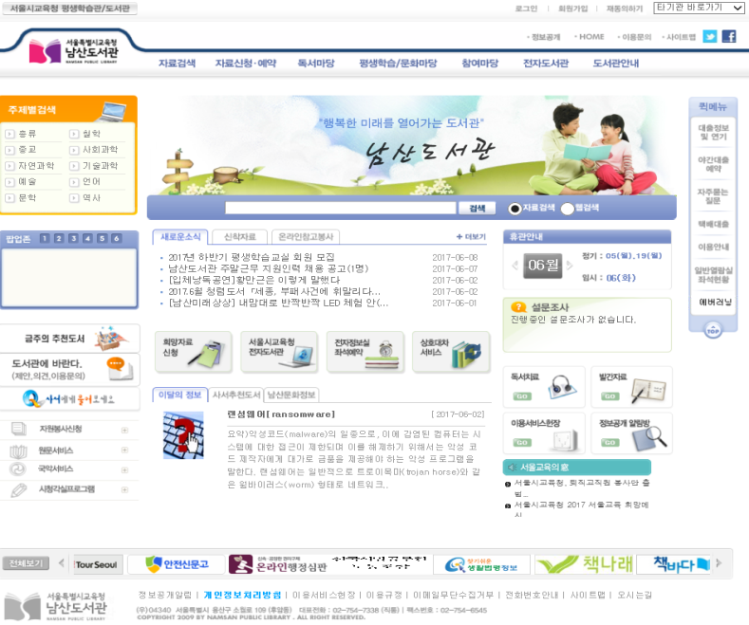
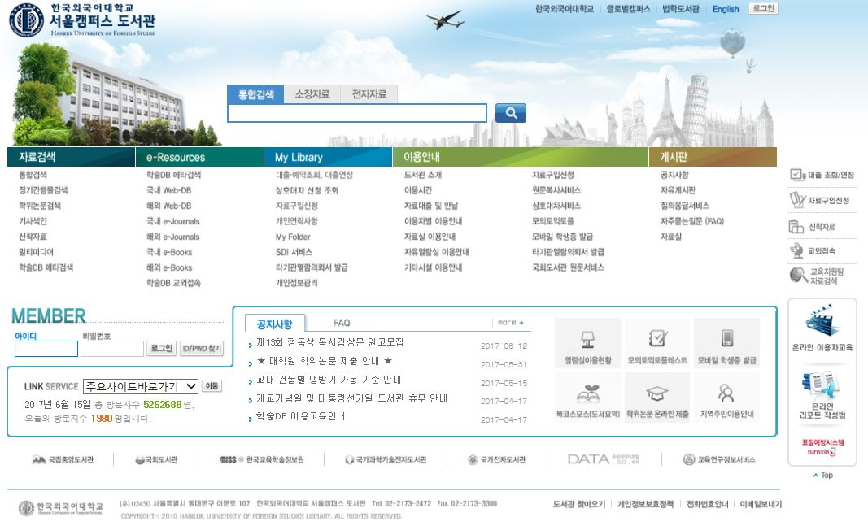
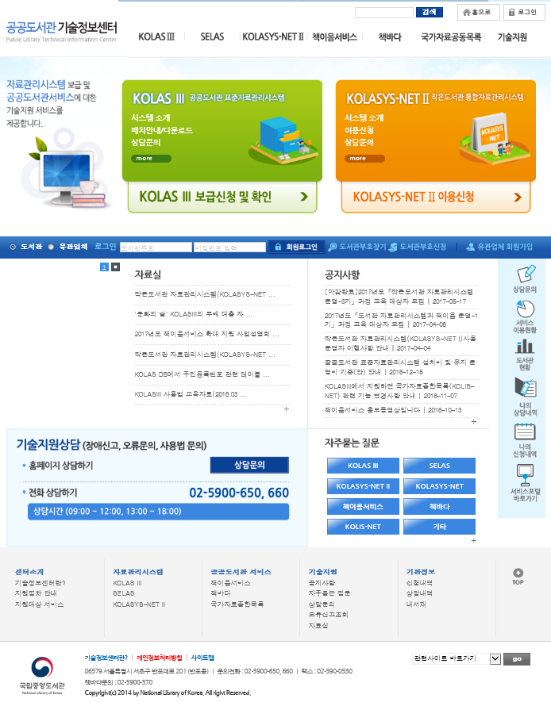
1. 서론
1.2 참조 사례
기존에 운용되고 있는 사이트나 운용보고서 페이지가 있을 경우 명시
프 로 젝 트 명
(부 연 설 명)
Notes:
기존에 운용되고 있는 공공도서관 및 대학도서관 웹 페이지 및 도서관 관리 시스템인 KOLAS를 참조

Slide 5
1. 서론
1.3 목적 및 필요성
본 프
Notes:
기존에 운용되고 있는 공공도서관 및 대학도서관 웹 페이지 및 도서관 관리 시스템인 KOLAS를 참조

Slide 6
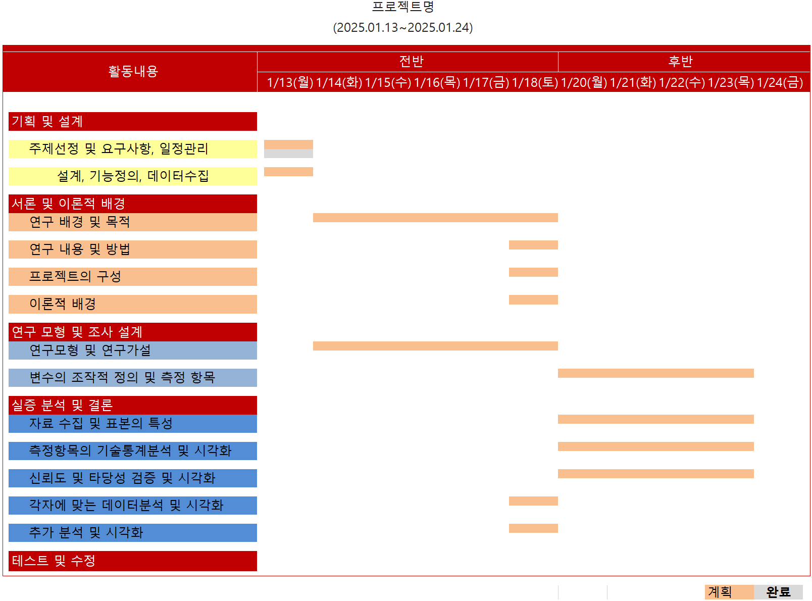
1. 서론
1. 4. Gantt Chart를 이용한 일정관리

Slide 7
1. 서론
5. 개발환경(Resource)
OS
Windows 10 Pro
Language
Python 3.10.9
IDE
Anacomda jyputer notebook(데이터정제 및 병합, 그룹화, ML&DL 분석),
PyCharm Community 2024.3.1(ML&이 분석 및 웹 구현)
Open
Source
Tensorflow 2.10,
Pandas 1.5.3,
Numpy 1.24.4,
Seaborn 0.12.2,
Selenium 4.27.1,

